Slide 1

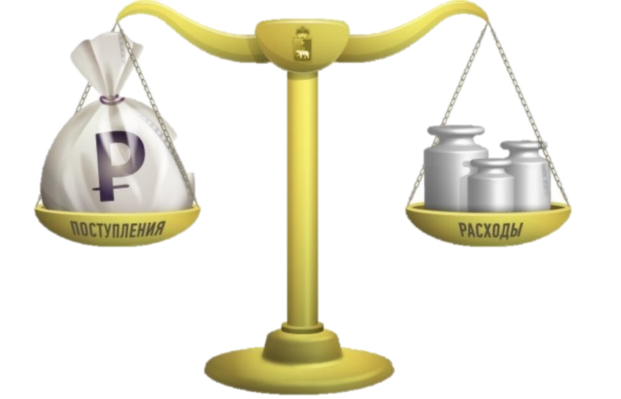
БАЛЕЙСКИЙ муниципальный округ
Бюджет ДЛЯ
ГРАЖДАН
Бюджет для граждан подготовлен на основании:
проекта решения СОВЕТА БАЛЕЙСКОГО
МУНИЦИПАЛЬНОГО ОКРУГА
«О бюджете БАЛЕЙСКОГО МУНИЦИПАЛЬНОГО ОКРУГА
на 2025 год и на плановый период 2026 и 2027 годов»

Slide 2

Мы проводим ежегодно очень кропотливую и серьезную работу над самым важным документом округа - бюджетом Балейского округа на очередной финансовый год и плановый период. Его формирование - это сложный процесс, в который должны быть вовлечены все граждане.
Бюджет разрабатывается в непростых условиях замедления роста экономики по России. Вместе с тем, мы сохраняем все социальные гарантии для жителей Балейского округа, обеспечиваем расходные обязательства, взятые округом, в том числе и на выполнение майских указов Президента Российской Федерации с сохранением уровня номинальной заработной платы работников бюджетной сферы не ниже необходимого уровня.
«Бюджет для граждан» - информационный сборник, который знакомит население округа с основными положениями главного финансового документа - бюджета Балейского муниципального округа на очередной год и плановый период и создан специально для того, чтобы каждый житель был осведомлен, как формируется и расходуется бюджет округа, сколько в бюджет поступает средств и на какие цели они направляются.
Мы открыты для ваших замечаний и конструктивных предложений!
Балейский округ

Slide 3

Что такое бюджет?
БЮДЖЕТ (от старонормандского bougette – кошель, сумка, кожаный мешок) – форма образования и расходования денежных средств, предназначенных для финансового обеспечения задач и функций государства и местного самоуправления
РАСХОДЫ
Это выплачиваемые из бюджета денежные средства (социальные выплаты населению, содержание муниципальных учреждений (образование, ЖКХ, культура и другие) капитальное строительство и другие)
ДОХОДЫ
Это поступающие в бюджет денежные средства (налоги от юридических и физических лиц, административные платежи и сборы, безвозмездные поступления)

Slide 4

Глоссарий
Бюджет - форма образования и расходования денежных средств, предназначенных для
финансового обеспечения задач и функций государства и местного самоуправления.
Администратор доходов бюджета - орган государственной власти, орган местного самоуправления, орган местной администрации, орган управления государственным внебюджетным фондом, ЦБ РФ, казенное учреждение, осуществляющие в соответствии с законодательством Российской Федерации контроль за правильностью исчисления, полнотой и своевременностью уплаты, начисление, учет, взыскание и принятие решений о возврате (зачете) излишне уплаченных (взысканных) платежей,
пеней и штрафов по ним, являющихся доходами бюджетов бюджетной системы РФ.
Доходы бюджета - денежные средства, поступающие в бюджет, за исключением средств, являющихся
в соответствии с Бюджетным кодексом РФ источниками финансирования дефицита бюджета.
Налог - обязательный, индивидуально безвозмездный платеж, взимаемый с физических и юридических
лиц для финансового обеспечения деятельности государства и (или) муниципальных образований.
Налоговые доходы - доходы от предусмотренных законодательством РФ о налогах и сборах
федеральных налогов и сборов, в том числе от налогов, предусмотренных специальными
налоговыми режимами, региональных и местных налогов, а также пеней и штрафов по ним.
Неналоговые доходы - доходы от использования имущества, находящегося в государственной или муниципальной собственности, доходы от продажи имущества (кроме акций и иных форм участия
в капитале, государственных запасов драгоценных металлов и драгоценных камней), находящегося
в государственной или муниципальной собственности, доходы от платных услуг, оказываемых
казенными учреждениями, средства, полученные в результате применения мер гражданско-
правовой, административной и уголовной ответственности, в том числе штрафы,
конфискации, компенсации и иные суммы принудительного изъятия.

Slide 5

Глоссарий
Безвозмездные поступления - поступающие в бюджет денежные средства на безвозмездной основе из бюджетов других уровней (межбюджетные трансферты), от физических и юридических лиц.
Дотация - межбюджетный трансферт, предоставляемый на безвозмездной и безвозвратной основе без установления направлений и (или) условий их использования. Дотации выделяются из бюджета вышестоящего уровня в случаях, если закрепленных и регулирующих доходов не достаточно для формирования минимального бюджета нижестоящего территориального уровня.
Субсидия — межбюджетный трансферт ,предоставляемый в целях софинансирования расходных обязательств
Субвенция — межбюджетный трансферт ,предоставляемый в целях финансового обеспечения расходных обязательств по переданным полномочиям. Имеет конкретные цели; в отличие от дотации (которая не имеет цели в принципе) подлежат возврату в случае отклонения от цели.
Расходы бюджета - это выплачиваемые из бюджета денежные средства (социальные выплаты населению, содержание государственных учреждений (образование, ЖКХ, культура и другие) капитальное строительство и другие), за исключением средств, являющихся в соответствии с Бюджетным кодексом РФ источниками финансирования дефицита бюджета.
Главный распорядитель бюджетных средств (ГРБС) - орган государственной власти, орган управления государственным внебюджетным фондом, орган местного самоуправления, орган местной администрации, а также наиболее значимое учреждение науки, образования, культуры и здравоохранения, имеющие право распределять бюджетные ассигнования и лимиты бюджетных обязательств между подведомственными распорядителями и (или) получателями бюджетных средств.
Государственная (муниципальная) программа- система мероприятий (взаимоувязанных по задачам, срокам осуществления и ресурсам) и инструментов государственной политики, обеспечивающих в рамках реализации ключевых государственных (муниципальных) функций достижение приоритетов и целей государственной (муниципальной) политики в сфере социально-экономического развития и безопасности.
Профицит - превышение доходов над расходами бюджета.
Дефицит - превышение расходов бюджета над его доходами.

Slide 6
На чем основывается бюджет округа?
Бюджет округа составляется и утверждается
с 2019 года сроком на три года.
Составление бюджета основывается на:
1
Бюджетном послании Президента Российской Федерации
2
Основных направлениях бюджетной и налоговой
политики Забайкальского края
3
Основных направлениях бюджетной и налоговой
политики муниципального округа
4
Прогнозе социально -экономического развития
муниципального округа

Slide 7
Какие этапы проходит бюджет?
Составление и утверждение бюджета - процесс, основанный на правовых нормах. Формирование, рассмотрение и утверждение происходят ежегодно.
До начала составления бюджета Администрацией Балейского муниципального округа принимается нормативно-правовой акт, в котором определяются ответственные исполнители, порядок и сроки работы над документами и материалами, необходимыми для составления бюджета. Непосредственное составление бюджета округа осуществляет Комитет по финансам Администрации Балейского муниципального округа.
Составленный бюджет округа представляется на рассмотрение в Совет муниципального округа не позднее 15 ноября текущего года.
Составление бюджета:
Рассмотрение бюджета:
Бюджет округа в ноябре - декабре текущего года рассматривается в комитете по бюджету, контрольно-счетной палатой, на публичных слушаниях и депутатами в одном чтении.
Утверждение бюджета:
Решение о бюджете округа на очередной финансовый год утверждается Советом Балейского муниципального округа до 31 декабря текущего года.

Slide 8
Участники бюджетного процесса
глава балейского муниципального округа
Совет балейского муниципального округа
управление Федерального казначейства по ЗАБАЙКАЛЬСКОму КРАю
Контрольно-СЧЕТНАЯ ПАЛАТА балейского муниципального округа
главные распорядители, распорядители и получатели средств бюджета округа
администрация балейского муниципального округа
главные администраторы (администраторы) доходов бюджета округа
главные администраторы (администраторы) источников финансирования дефицита бюджета округа
Комитет по финансам администрации балейского муниципального округа

Slide 9
Основные приоритеты бюджетной и налоговой политики Балейского муниципального округа
Обеспечение сбалансированности и
устойчивости бюджетной системы муниципального округа
Управление муниципальным
долгом
Повышение эффективности
бюджетных расходов
Повышение прозрачности
бюджета и бюджетного
процесса
Совершенствование программного метода планирования расходов

Slide 10
Доходы бюджета Балейского муниципального округа
Налоговые
доходы
Неналоговые
доходы
Безвозмездные
поступления
Налог на доходы физических лиц;
Налог на добычу полезных ископаемых;
Акцизы на нефтепродукты;
Государственная пошлина;
Налог по упрощенной системе налогообложения;
Единый с/х налог;
Налог, взимаемый в связи с применением патентной системы налогообложения.
Доходы от сдачи в аренду муниципального имущества;
Доходы от аренды земельных участков;
Поступления штрафных санкций;
Плата за негативное воздействие на окружающую среду;
Поступления от продажи муниципального имущества;
Доходы от оказания платных услуг.
Поступающие в бюджет денежные средства на безвозвратной и безвозмездной основе из бюджетов других уровней (межбюджетные трансферты в виде дотаций, субсидий, субвенций), а также перечисления от физических и юридических лиц.

Slide 11
Основные параметры
бюджета Балейского муниципального округа
2025 год
Доходы в сумме 1 056 380 356 рублей 05 копеек;
Расходы в сумме 1 053 124 906 рублей 25 копеек;
Профицит в сумме 3 255 449 рублей 80 копеек.
2026 год
Доходы в сумме 967 950 087 рублей 12 копеек;
Расходы в сумме 967 950 087 рублей 12 копеек;
Профицит в сумме 0 рублей 00 копеек
2027 год
Доходы в сумме 612 753 770 рублей 35 копеек;
Расходы в сумме 612 753 770 рублей 35 копеек;
Профицит в сумме 0 рублей 00 копеек

Slide 12
Динамика поступления доходов
в бюджет Балейского муниципального округа
тыс. руб.

Slide 13
Структура доходов бюджета Балейского муниципального округа в 2024 году
Всего 1 263 990,5
тыс. руб.

Slide 14
Структура доходов бюджета Балейского муниципального округа в 2025 году
Всего 1 056 380,35
тыс. руб.

Slide 15
Структура доходов бюджета Балейского муниципального округа в 2026 году
Всего 967 950,09
тыс. руб.

Slide 16
Структура доходов бюджета Балейского муниципального округа в 2027 году
Всего 612 753,8
тыс. руб.

Slide 17

Структура НАЛОГОВЫХ доходов в 2024 году
Всего 362 665,6
тыс. руб.

Slide 18
Структура НАЛОГОВЫХ доходов в 2025 году
Всего 491 174,6
тыс. руб.

Slide 19
Структура НАЛОГОВЫХ доходов в 2026 году
тыс. руб.
Всего 503 370,2

Slide 20
Структура НАЛОГОВЫХ доходов в 2027 году
тыс. руб.
Всего 521 398,7

Slide 21

Структура НЕНАЛОГОВЫХ доходов в 2024 году
Всего 26 260,2
тыс. руб.

Slide 22

Структура НЕНАЛОГОВЫХ доходов в 2025 году
тыс. руб.
Всего 24 465,4

Slide 23
Структура НЕНАЛОГОВЫХ доходов в 2026 году
тыс. руб.
Всего 24 586,8

Slide 24
Структура НЕНАЛОГОВЫХ доходов в 2027 году
тыс. руб.
Всего 24 688,1

Slide 25
Дотации в 2024 году
Дотация на обеспечение расходных обязательств бюджета муниципального района «Балейский район»; 75 982 600,00 руб.
Дотация на выравнивание бюджетной обеспеченности муниципального района «Балейский район»;
173 824 00,00 руб.
Предусмотрено дотаций всего
259 721 284,00 руб., из них:
Дотация на сбалансирован-
ность бюджета муниципального района «Балейский район»;
6 694 284,00 руб.
Дотация бюджету мун района на финансовое обеспечение реализации мероприятий по проведению кап ремонта;
50 000 руб.
Выплаты за достижения показателей деятельности органов исполнительной власти субъектов РФ за счет средств дотаций (грантов); 3 170 400,00 руб.

Slide 26
Дотации на 2025 – 2027 годы
Дотация на выравнивание бюджетной обеспеченности муниципального района «Балейский район» на 2026 год;
90 359 000,00 руб.
Дотация на выравнивание бюджетной обеспеченности муниципального района «Балейский район» на 2025 год;
176 223 000,00 руб.
Предусмотрено дотаций всего:
2025 год - 176 273 000,00 руб.,
2026 год – 90 359 000,00 руб.,
2027 – 66 667 000,00 руб.
Дотация на выравнивание бюджетной обеспеченности муниципального района «Балейский район» на 2027 год;
66 667 000,00 руб.
Дотация бюджету муниципального района на финансовое обеспечение реализации мероприятий по проведению кап ремонта на 2025 год; 50 000 руб.

Slide 27



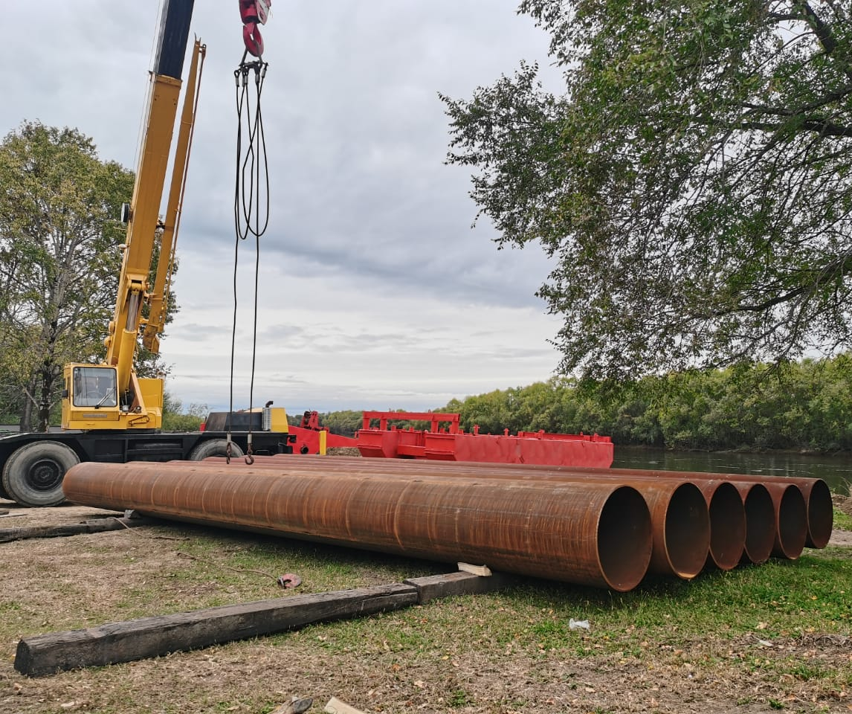

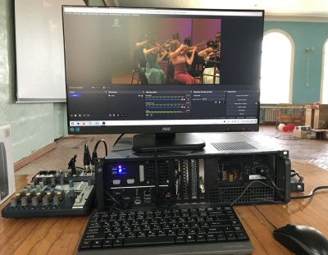

Субсидии в 2024 году
Всего 174 833 387,02 рубль, из них:
Субсидия на по организацию бесплатного горячего питания
На предоставление соц. выплат молодым семьям на приобретение (строительство) жилья
13 437 523,74руб.
На модернизация
коммунальной инфраструктуры
580 400,00 руб.
На дорожную деятельность , строительство (реконструкцию, капитальный ремонт и ремонт автомобильных дорог (и искусственных сооружений на них)
6 024 627,19 руб.
Создание виртуальных концертных залов
144 697 002,10 руб.
1 020 408,16 руб.
Субсидии на реализацию программ формирования современной городской среды(1000 дворов)
Поддержка отрасли культура
Проведение кадастровых работ по образованию земельных участков, занятых скотомогильниками (биотермическими ямами) и изготовление технических планов на бесхозяйные скотомогильники (биотермические ямы)
100 413,33 руб.
6 984 032,00 руб.
Оплата труда советникам в школах
Субсидии на реализацию мероприятий планов социального развития центров экономического роста субъектов Российской Федерации, входящих в состав Дальневосточного федерального округа
1 040 384,69руб.
15 000,00руб.
933 595,81 руб.
Notes:
тут

Slide 28
Субсидии на 2025 год
Всего 28 851 203 ,54 рубля, из них:
На предоставление приобретение (строительство) жилья
Субсидия на организацию бесплатного горячего питания
580 400,00 руб.
15 572 200,00 руб.
На модернизация
коммунальной инфраструктуры
6 158 218,85 руб.
На дорожную деятельность
Оплата труда советникам в школах
5 500 000,00 руб.
1 040 384,69 руб.
Notes:
тут

Slide 29
Субсидии на 2026 год
Всего 23 419 547,29 рублей, из них:
На предоставление приобретение (строительство) жилья
Субсидия на организацию бесплатного горячего питания
580 400,00 руб.
15 423 300,00 руб.
На модернизация
коммунальной инфраструктуры
6 158 218,85 руб.
Оплата труда советникам в школах
1 257 628, 44 руб.
Notes:
тут

Slide 30





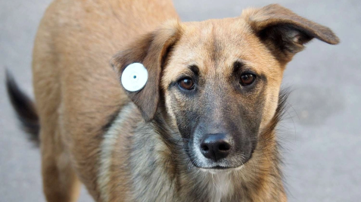
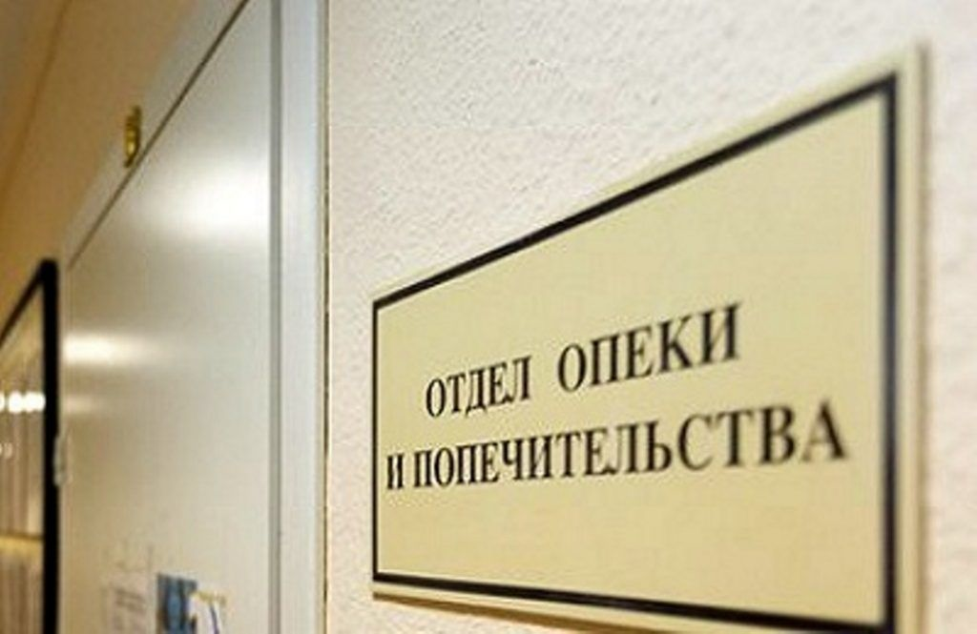


Субвенции в 2024 году
На финансирование дошкольного образования
108 929 200,00 руб.
На финансирование общеобразовательного процесса
272 816 600,00руб.
Предусмотрено субвенций всего
402 886 121,71
руб., из них:
Компенсация части родительской платы
220 000,00руб.
Деятельность комиссий по делам несовершеннолетних 900 040,00 руб.
Обеспечение отдыха, оздоровления детей в каникулярное время в муниципальных организациях
2 116 800.00 руб.
Обеспечение льготным питанием детей из малоимущих семей
1 015 540,00 руб.
Деятельность по обращению с животными без владельцев
4 604 696,71 руб.
Обеспечение льготного проезда на городском и пригородном транспорте 270 200,00руб.
Деятельность по опеке и попечительству
8 916 100,00 руб.
Notes:
тут

Slide 31
Субвенции на 2025 год
На финансирование общеобразовательного процесса
203 189 600,00 руб.
На финансирование дошкольного образования
92 669 200,00 руб.
Предусмотрено субвенций всего
317 549 600,00 руб., из них:
Компенсация части родительской платы
732 400,00 руб.
Деятельность комиссий по делам несовершеннолетних 660 400,00 руб.
Обеспечение льготным питанием детей из малоимущих семей
2 731 100,00 руб.
Деятельность по обращению с животными без владельцев 1 134 600,00 руб.
Обеспечение льготного проезда на городском и пригородном транспорте 1 818 100,00 руб.
Деятельность по опеке и попечительству
6 746 200,00 руб.
Notes:
тут

Slide 32
Субвенции на 2026 год
На финансирование общеобразовательного процесса
196 850 600,00 руб.
На финансирование дошкольного образования
89 778 100,00 руб.
Предусмотрено субвенций всего
308 369 400,00 руб., из них:
Компенсация части родительской платы
709 600,00 руб.
Деятельность комиссий по делам несовершеннолетних 655 700,00 руб.
Обеспечение льготным питанием детей из малоимущих семей
2 636 600,00 руб.
Деятельность по обращению с животными без владельцев 1 248 500,00 руб.
Обеспечение льготного проезда на городском и пригородном транспорте 1 775 100,00 руб.
Деятельность по опеке и попечительству
9 686 500,00 руб.
Notes:
тут

Slide 33

Иные межбюджетные трансферты
Всего в 2024 году 54 968 632,00 рубля, из них:
Льготное питание детей мобилизованных граждан
Ежемесячное денежное вознаграждение за классное руководство
Ф/Б 27 185 660,00 руб. и К/Б 2 251 000,00 руб.
2 254 892,00 руб.
Разработка проектно-сметной документации для капитального ремонта образовательных организаций
Решение вопросов местного значения
20 429 900,00 руб.
2 730 000,00 руб.
Вознаграждение советникам директоров
117 180,00 руб.
Иные межбюджетные трансферты на 2025 год; Всего 20 320 600,00 руб.
Иные межбюджетные трансферты на 2026 год; Всего 20 209 100,00 руб.
Ежемесячное денежное вознаграждение за классное руководство
Ежемесячное денежное вознаграждение за классное руководство
16 873 900,00 руб. и 2 032 100,00 руб.
16 873 900,00 руб. и 1 969 600,00 руб.
Льготное питание детей мобилизованных граждан
Льготное питание детей мобилизованных граждан
1 414 600,00руб.
1 365 600,00руб.
Notes:
тут

Slide 34
Расходы Балейского муниципального округа
Расходы бюджета – выплачиваемые из бюджета денежные средства, за исключением средств, являющихся в соответствии с бюджетным Кодексом источниками финансирования дефицита бюджета.
Формирование расходов осуществляется в соответствии с расходными обязательствами, обусловленными установленным законодательством разграничением полномочий, исполнение которых должно происходить в очередном финансовом году за счет средств соответствующих бюджетов.
Принципы формирования расходов бюджета:
По разделам;
По ведомствам;
По муниципальным программам.

Slide 35










РАСХОДЫ
По функциям государства
По ведомствам
По типам расходных обязательств
По государственным программам
Расходы бюджетов по основным функциям
Национальная оборона
Охрана окружающей среды
Социальная политика
Национальная экономика
Культура
Средства массовой информации
Межбюджетные трансферты общего характера (дотации)
Физическая культура и спорт
Общегосударственные вопросы
Здравоохранение
Жилищно-коммунальное хозяйство
Образование
Национальная безопасность и правоохранительная деятельность
Обслуживание государственного муниципального долга

Slide 36
Расходы бюджета по разделам и подразделам бюджетной классификации
 |  |  |  |  | Ед. измерения тыс. руб
Наименование раздела, подраздела | факт 2023 года | план 2024 года | факт 2024 года | план 2025 года | план 2026 года | план 2027 года
Общегосударственные вопросы | 65 201,86 | 76 566,27 | 95 763,80 | 67 358,15 | 73 621,19 | 34 327,27
Национальная оборона | 377,50 | 672,00 | 234,90 | 0,00 | 0,00 | 0,00
Национальная безопасность и правоохранительная деятельность | 9 360,67 | 11 005,61 | 10 755,65 | 6 908,78 | 6 753,13 | 1 812,38
Национальная экономика | 56 072,76 | 173 133,45 | 123 839,79 | 33 317,47 | 29 332,93 | 29 364,28
Жилищно-коммунальное хозяйство | 120 307,64 | 13 892,25 | 13 786,84 | 14 386,55 | 7 108,22 | 250,00
Охрана окружающей среды | 50,10 | 348,80 | 0,00 | 333,00 | 333,00 | 0,00
Образование | 890 707,40 | 823 267,46 | 780 791,23 | 879 732,98 | 799 438,02 | 518 373,26
Культура, кинематография | 47 970,93 | 55 228,76 | 80 277,23 | 31 366,71 | 32 126,24 | 23 001,48
Социальная политика | 12 060,91 | 14 370,99 | 13 045,89 | 17 482,25 | 17 275,65 | 3 500,00
Физическая культура и спорт | 4 109,00 | 150,00 | 149,99 | 150,00 | 300,00 | 200,00
Средства массовой информации | 3 529,40 | 3 687,60 | 5 028,67 | 2 086,02 | 1 661,71 | 1 925,10
Обслуживание государственного (муниципального ) долга | 12,70 | 6,51 | 6,51 | 2,99 | 0,00 | 0,00
Межбюджетные трансферты | 117 014,10 | 114 559,10 | 136 287,32 | 0,00 | 0,00 | 0,00
Итого расходов | 1 326 774,97 | 1 286 888,80 | 1 259 967,82 | 1 053 124,91 | 967 950,09 | 612 753,77

Slide 37


Структура расходов бюджета в 2024 году – 1 286 888,80 тыс. руб. в т.ч.

Slide 38
Структура расходов бюджета в 2025 году
1 053 124,91 тыс. руб. в т.ч.

Slide 39
№п/п 1 | Расходы бюджета Балейского муниципального округа по муниципальным программам в 2024 г. Наименование программы | Сумма руб.
 | 2 | 3
1 | МП" Улучшение условий и охраны труда в муниципальном районе "Балейский район" на 2023-2025 годы" | 100 000,00
2 | МП "Противодействие экстремизму и профилактика терроризма на территории муниципального района "Балейский район" на 2021 - 2025 годы" | 20 000,00
3 | МП "Поддержка и развитие малого предпринимательства в муниципальном районе "Балейский район" на 2022-2025 годы | 50 000,00
4 | МП «Описание и постановка на кадастровый учет границ населенных пунктов, территориальных зон населенных пунктов муниципального района «Балейский район» на 2024-2026 годы» | 333 000,00
5 | МП "Модернизация объектов коммунальной инфраструктуры муниципального района "Балейский район" (2021-2023 годы)" | 500 000,00
6 | МП «Комплексная модернизация общего образования Балейского района на 2023-2025 годы» | 1 768 559,40
6 | МП "Отдых, оздоровление, временная трудовая занятость детей и молодежи муниципального района "Балейский район" на 2022-2024 годы | 143 999,21
7 | МП "Комплексная безопасность в муниципальных образовательных организациях муниципального района "Балейский район" (2023-2025годы)" | 400 000,00
8 | МП "Развитие культуры Балейского района (2020-2024 годы)" | 250 000,00
9 | МП "Развитие системы дошкольного образования Балейского района на 2022 - 2024 годы" | 250 000,00
10 | МП "Об организации учета муниципальной собственности муниципального района "Балейский район" на 2023-2025 годы" | 415 670,00

Slide 40
№п/п 1 | Расходы бюджета Балейского муниципального округа по муниципальным программам в 2024 г. Наименование программы | Сумма руб.
 | 2 | 3
11 | МП "Обеспечение экологической безопасности окружающей среды и населения муниципального района "Балейский район" при обращении с отходами производства и потребления (2021 - 2023 г.)" | 100 000,0
12 | МП "Развитие физической культуры и спорта в муниципальном районе "Балейский район" на 2020 - 2024 годы" | 150 000,0
13 | МП «По профилактике правонарушений на территории муниципального района "Балейский район" на 2021-2025 годы" | 291 322,00
14 | МП "Обеспечения первичных мер пожарной безопасности на территории муниципального района "Балейский район" на 2023-2025 годы" | 150 000,00
15 | МП "Энергосбережение и повышение энергетической эффективности (2021- 2025 годы) " | 150 000,0
16 | МП «Развитие туризма на территории муниципального района «Балейский район» на 2023-2025 годы» | 150 000,0
17 | МП "Комплексное развитие сельских территорий Балейского района на 2021-2025 годы" | 56 842,86
18 | МП "Ремонт дорог и содержание сети автомобильных дорог общего пользования местного значения муниципального района "Балейский район на 2021-2023 года" | 11 393 430,00
19 | МП «Обеспечение жильём молодых семей муниципального района «Балейский район» в 2023-2025 годах» | 100 000,0
20 | МП «Обеспечение педагогическими кадрами образовательных организаций муниципального района «Балейский район» на 2022-2024 годы» | 200 000,0
ИТОГО |  | 16 915 980,61

Slide 41
Расходы бюджета Балейского муниципального округа по муниципальным программам в 2025-2027 годы
Код | Наименование программы | 2025 | 2026 | 2027
79601 | МП" Улучшение условий и охраны труда в муниципальном районе "Балейский район" на 2023-2025 годы" | 200 000,00
79602 | МП "Противодействие экстремизму и профилактика терроризма на территории муниципального района "Балейский район" на 2021 - 2025 годы" | 20 000,00
79603 | МП "Поддержка и развитие малого предпринимательства в муниципальном районе "Балейский район" на 2022-2025 годы | 100 000,00
79605 | МП "Описание и постановка на кадастровый учет границ населенных пунктов, территориальных зон населенных пунктов муниципального района "Балейский район" Забайкальского края на 2024-2026 годы" | 333 000,00 | 333 000,00
79606 | МП "Модернизация объектов коммунальной инфраструктуры муниципального района "Балейский район" (2024-2026 годы)" | 500 000,00 | 500 000,00
79607 | МП «Комплексная модернизация общего образования Балейского района на 2023-2025 годы» | 4 613 200,00
79608 | МП "Отдых, оздоровление, временная трудовая занятость детей и молодежи муниципального района "Балейский район" на 2025-2027 годы | 150 000,00 | 150 000,00 | 150 000,00
79609 | МП "Молодежь Балейского района на 2024-2028 годы" | 80 000,00 | 100 000,00 | 80 000,00
79610 | МП "Комплексная безопасность в муниципальных образовательных организациях муниципального района "Балейский район" (2023-2025годы)" | 500 000,00
79611 | МП "Развитие культуры Балейского муниципального округа 2025-2029 годы" | 435 000,00 | 300 000,00 | 300 000,00
79612 | МП "Развитие системы дошкольного образования Балейского района на 2025 - 2027 годы" | 500 000,00 | 500 000,00 | 400 000,00
79613 | МП "Об организации учета муниципальной собственности муниципального района "Балейский район" на 2023-2025 годы" | 360 000,00
79614 | МП "Обеспечение экологической безопасности окружающей среды и населения муниципального района "Балейский район" при обращении с отходами производства и потребления (2024 - 2026 г.)" | 150 000,00 | 200 000,00
79615 | МП "Развитие физической культуры и спорта в муниципальном районе "Балейский район" на 2025 - 2029 годы" | 150 000,00 | 300 000,00 | 200 000,00
79616 | МП «По профилактике правонарушений на территории муниципального района "Балейский район" на 2021-2025 годы" | 100 000,00
79617 | МП "Обеспечения первичных мер пожарной безопасности на территории муниципального района "Балейский район" на 2023-2025 годы" | 200 000,00
79619 | МП "Энергосбережение и повышение энергетической эффективности (2021- 2025 годы)" | 270 000,00
79620 | МП "Развитие туризма на территории муниципального района "Балейский район" на 2023-2025 годы" | 300 000,00
79621 | МП "Чистая вода" на (2025 -2027 годы) | 250 000,00 | 250 000,00 | 250 000,00
79627 | МП "Комплексное развитие сельских территорий Балейского района на 2021-2025 годы" | 308 600,00
79628 | МП "Ремонт дорог и содержание сети автомобильных дорог общего пользования местного значения муниципального района "Балейский район на 2024-2026 года" | 11 393 430,00 | 11 393 430,00
79630 | МП "Обеспечение педагогическими кадрами образовательных организаций муниципального района "Балейский район" на 2025-2027 годы" | 150 000,00 | 200 000,00 | 200 000,00
 | ВСЕГО | 21 063 230,00 | 14 226 430,00 | 1 580 000,00

Slide 42
Муниципальный долг бюджета Балейского муниципального округа
Динамика муниципального долга

Slide 43

КОНТАКТНАЯ ИНФОРМАЦИЯ
673450, Забайкальский край, г. Балей, ул. Ленина, 24
Телефон: 8(30232) 5-10-59, 5-15-99
Электронная почта: baley@bk.ru

